Slide 1
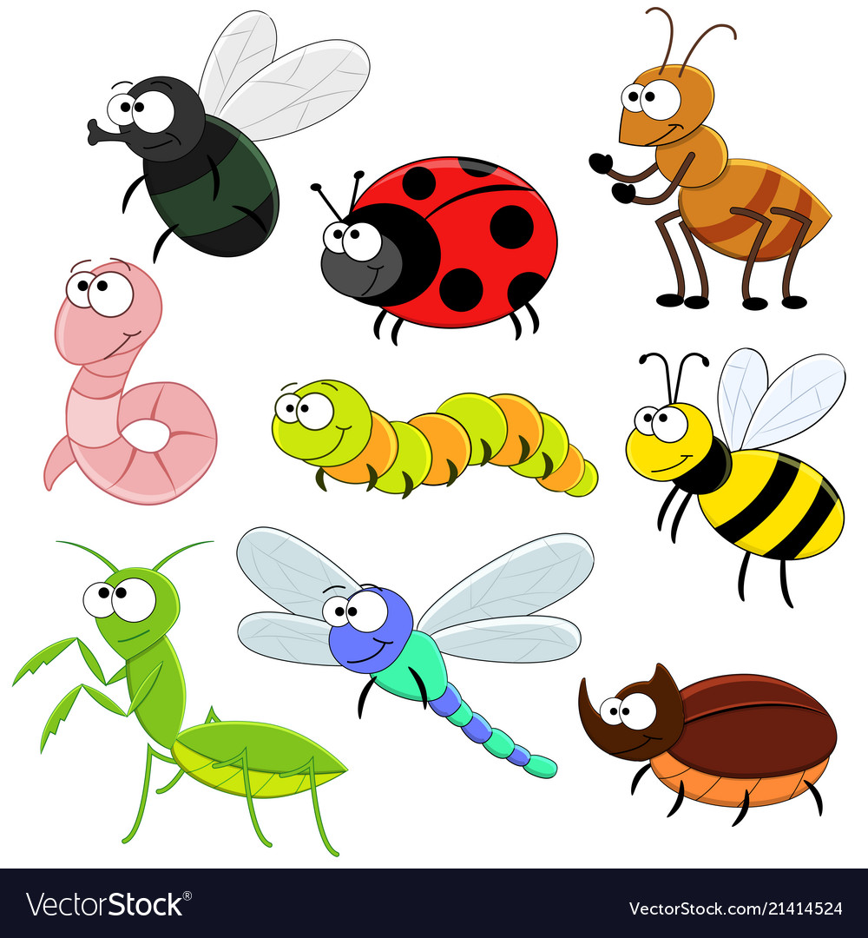
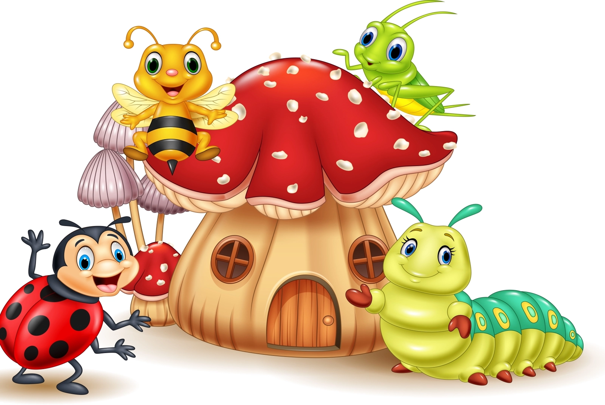
VABZDŽIAI
Kauno lopšelis- darželis „Liepaitė“
Parengė: Rasa Barvainienė
Aistė Guobė

Slide 2



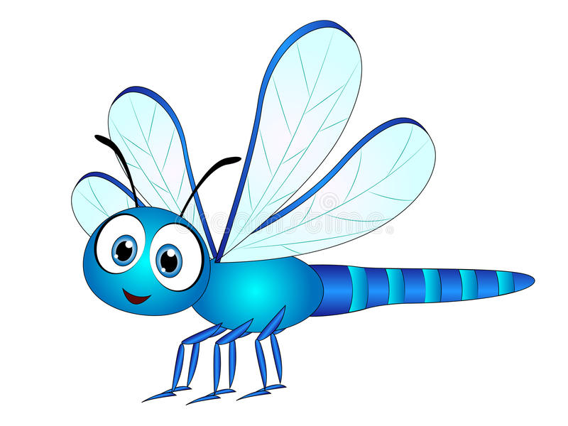

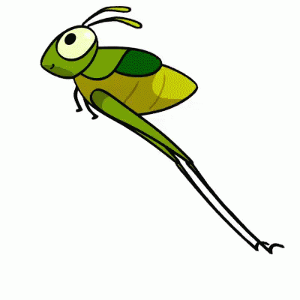
KARTU ATLIKSIME UŽDUOTIS.
SVEIKI VAIKAI, KVIEČIU VISUS Į VABZDŽIŲ KARALYSTĘ!

Slide 3
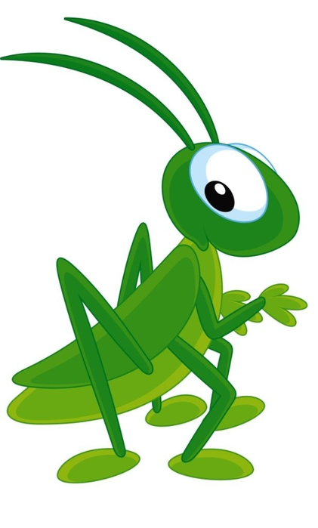
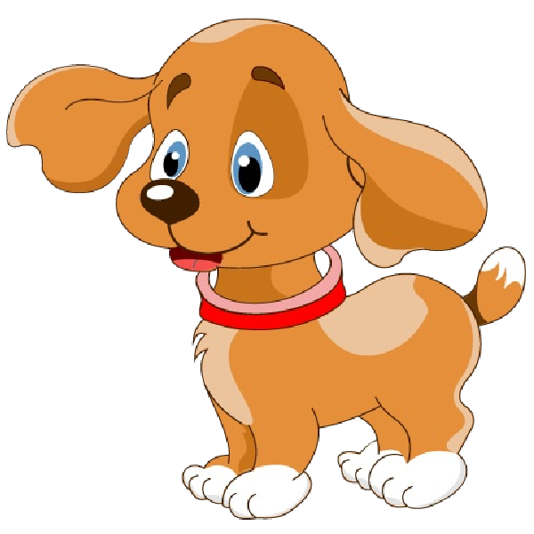

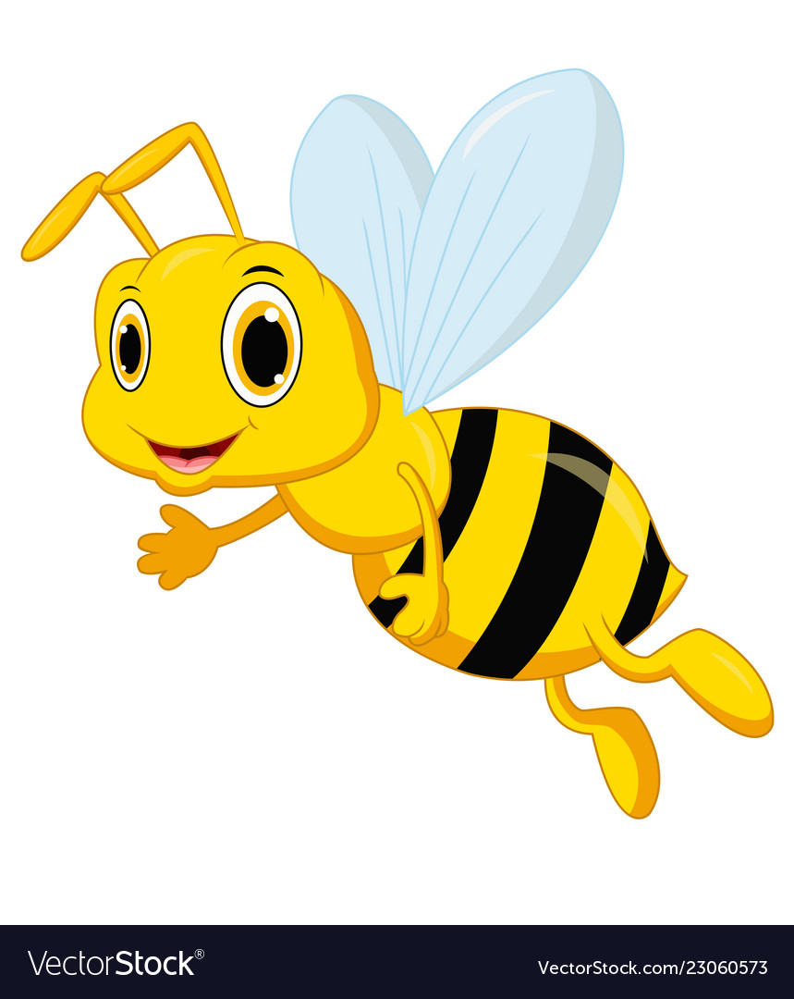
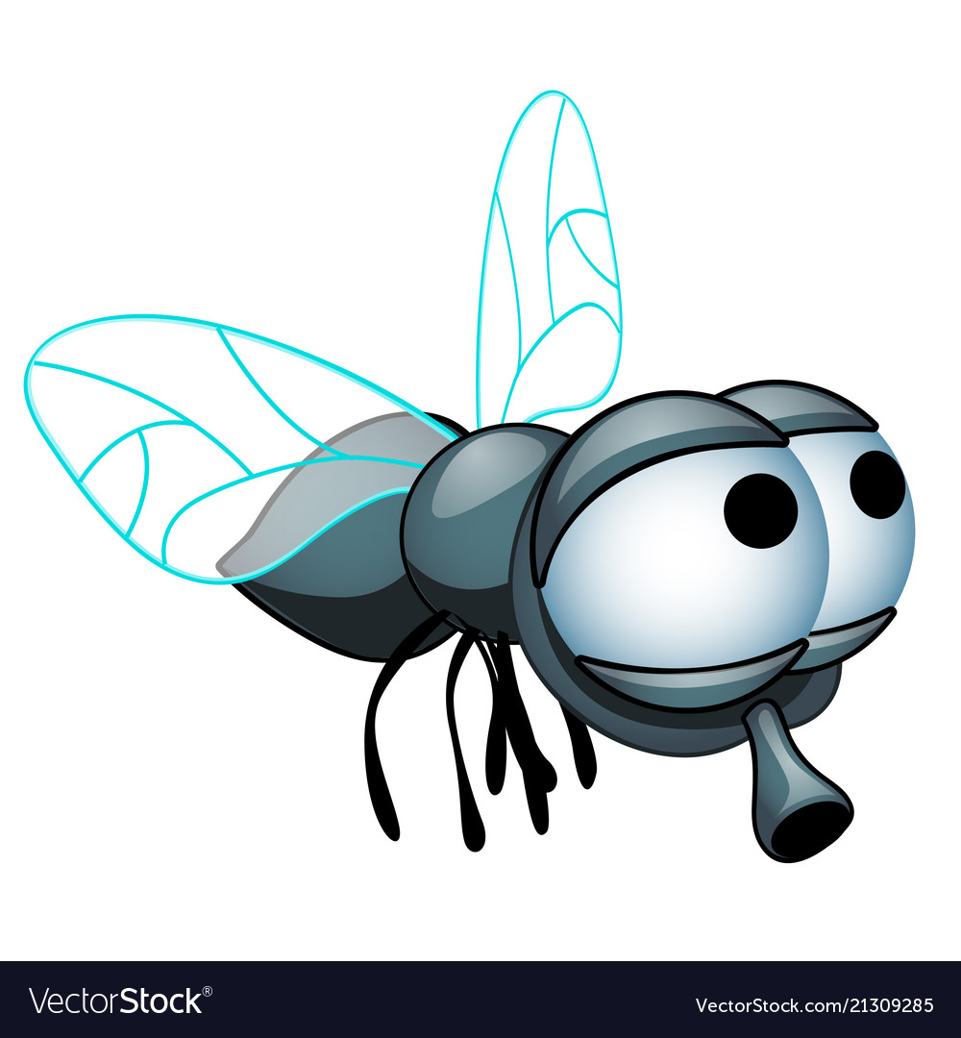
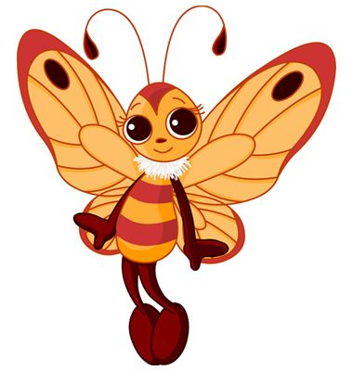

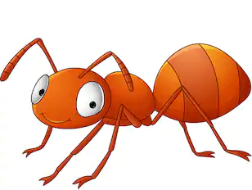
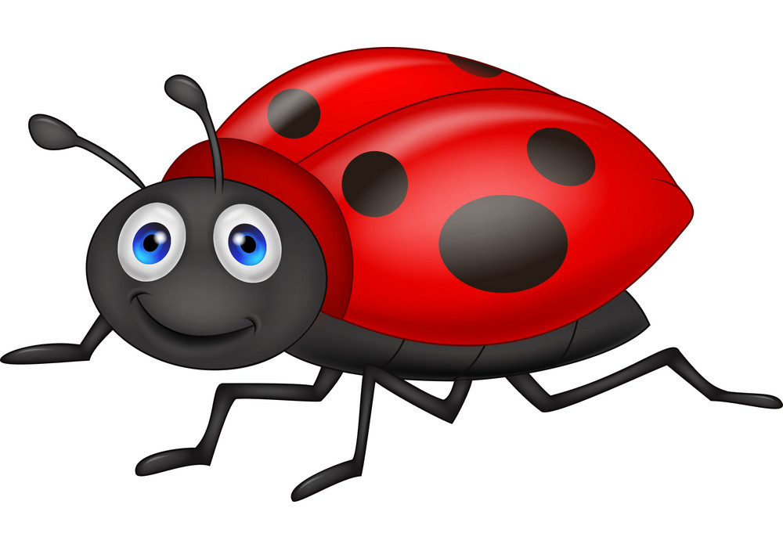
APIBRAUK VABZDŽIUS.

Slide 4
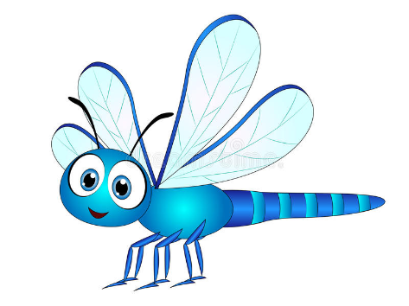

SUGRUPUOK PO 3.

Slide 5

ĮMINK MĮSLĘ IR NUSPALVINK.
Ant raudono kamuoliuko
Šypsosi juodi taškiukai.
Tipu tapu delniuku
Oi kutena… Kas gi tu?

Slide 6
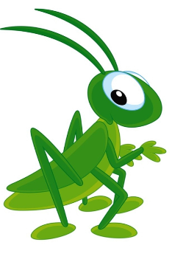

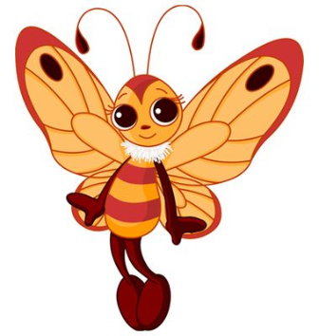

SUDARYK DIAGRAMĄ.

Slide 7

APVEDŽIOK.

Slide 8
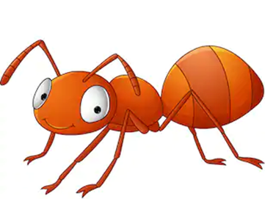




LABAS, AŠ ESU JONAS, PADĖK SURASTI DU VIENODUS VABZDŽIUS.

Slide 9
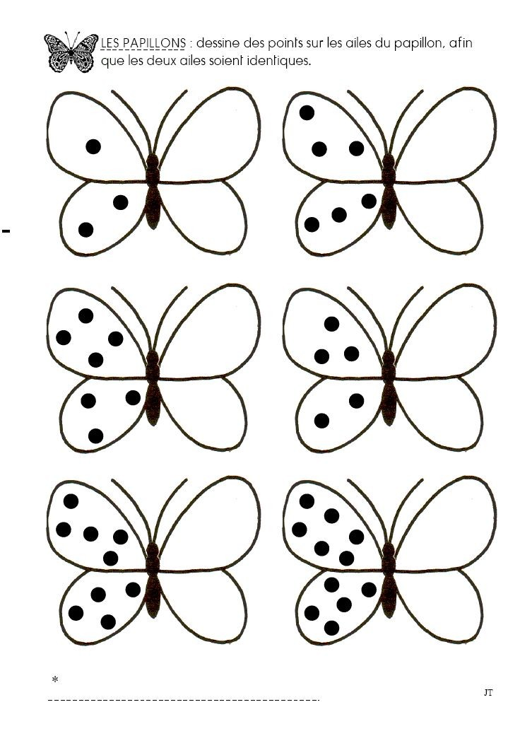

PABAIK NUPIEŠTI DRUGELIAMS SPARNUS, KAD JIE BŪTŲ VIENODI.

Slide 10






KAIP TAU ATRODO, KURIE PAVEIKSLĖLIAI TARPUSAVYJE DERA ?

Slide 11

SUSITIKSIMERYTOJ!
ŠAUNUOLIAI, PUIKIAI PADIRBĖJOT!

